Slide 1
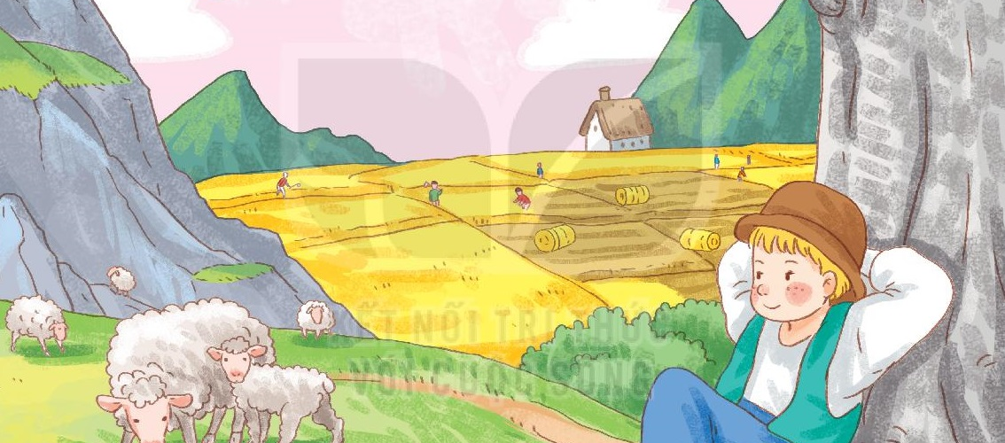
Khởi động
Quan sát tranh
Em hãy nói về con người, cảnh vật trong tranh.
Notes:
Bài giảng được thiết kế bởi: Phạm Duyên

Slide 2



Tiết 1
Notes:
Bài giảng được thiết kế bởi: Phạm Duyên

Slide 3
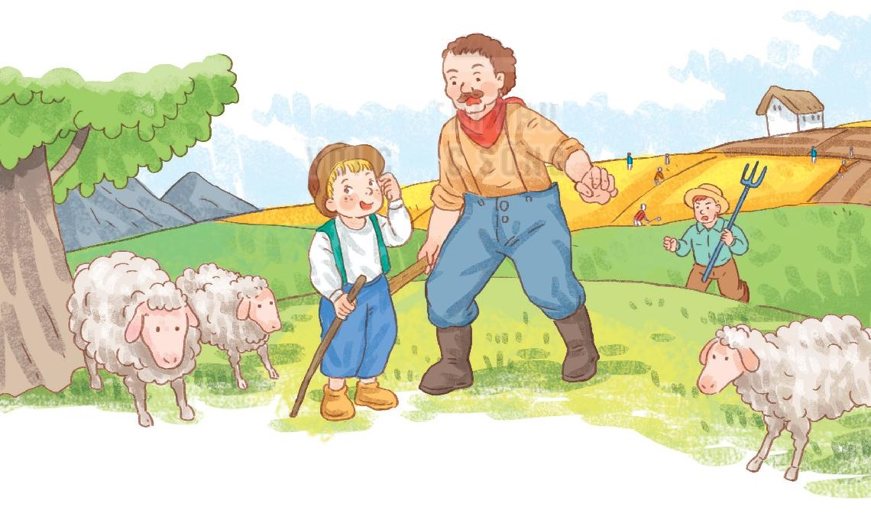
2
ĐỌC
Chú bé chăn cừu
Có một chú bé chăn cừu thường thả cừu gần chân núi. Một hôm thấy buồn quá, chú nghĩ ra một trò đùa cho vui. Chú giả vờ kêu toáng lên:
- Sói! Sói! Cứu tôi với!
Nghe tiếng kêu cứu, mấy bác nông dân đang làm việc gần đấy tức tốc chạy tới. Nhưng họ không thấy sói đâu. Thấy vậy, chú khoái chí lắm.
Mấy hôm sau, chú lại bày ra trò ấy. Các bác nông dân lại chạy tới. Rồi một hôm, sói đến thật. Chú hốt hoảng kêu gào xin cứu giúp. Các bác nông dân nghĩ là chú lại lừa mình, nên vẫn thản nhiên làm việc. Thế là sói thỏa thuê ăn thịt hết cả đàn cừu.
( Theo Ê-dốp )
Notes:
Bài giảng được thiết kế bởi: Phạm Duyên

Slide 4
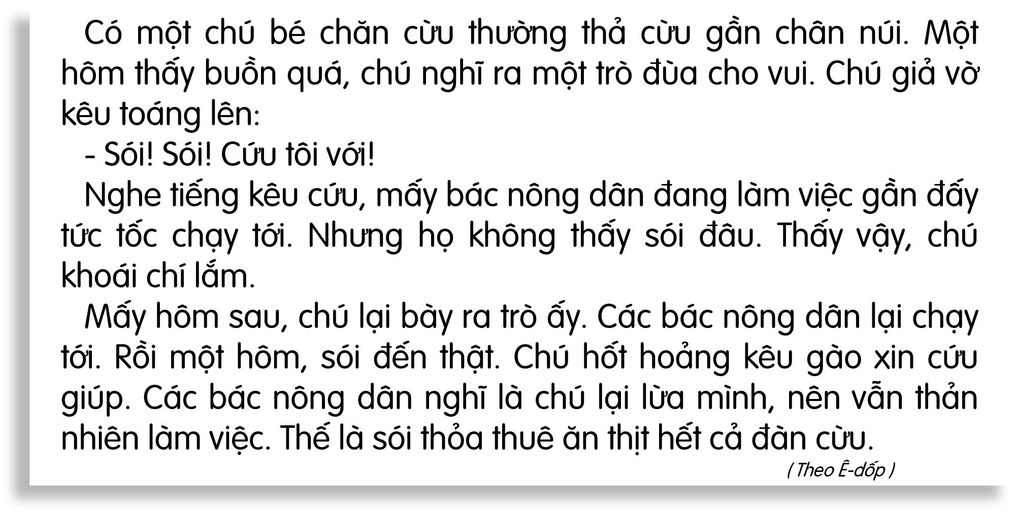
2
ĐỌC
Chú bé chăn cừu
Đọc nối tiếp câu lần 1
Bài chia thành mấy câu?
Notes:
Bài giảng được thiết kế bởi: Phạm Duyên

Slide 5
2
ĐỌC
Chú bé chăn cừu
Đọc nối tiếp câu lần 2
Em hãy tìm từ khó đọc trong bài.
Notes:
Bài giảng được thiết kế bởi: Phạm Duyên

Slide 6




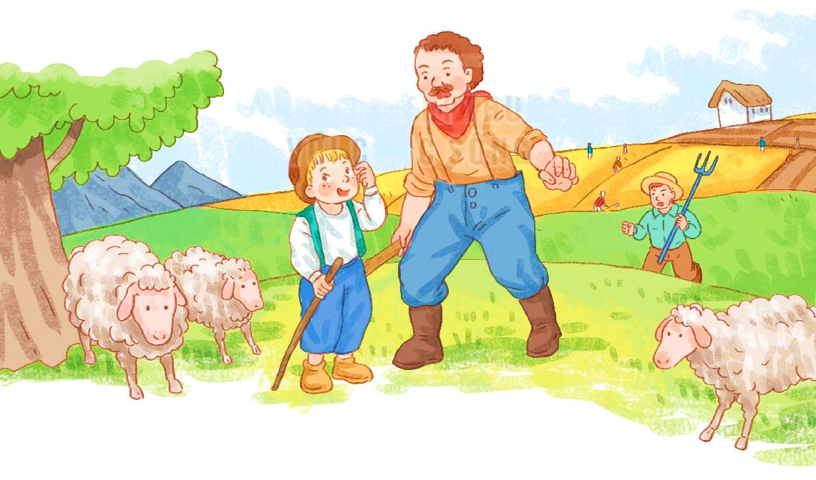
Nghe tiếng kêu cứu, mấy bác nông dân đang làm việc gần đấy tức tốc chạy tới.
Luyện đọc câu dài
Các bác nông dân nghĩ là chú lại lừa mình, nên vẫn thản nhiên làm việc.
Notes:
Bài giảng được thiết kế bởi: Phạm Duyên

Slide 7



2
ĐỌC
Chú bé chăn cừu
Đọc đoạn nối tiếp 2 lần
Văn bản chia thành mấy đoạn?
Notes:
Bài giảng được thiết kế bởi: Phạm Duyên

Slide 8

tức tốc
làm một việc gì đó ngay lập tức, rất gấp
GIẢI NGHĨA TỪ
thản nhiên
có vẻ tự nhiên như bình thường, coi như không có chuyện gì
thoả thuê
rất thoả, được tha hồ theo ý muốn
Notes:
Bài giảng được thiết kế bởi: Phạm Duyên

Slide 9
2
ĐỌC
Chú bé chăn cừu
Học sinh đọc toàn bài
Notes:
Bài giảng được thiết kế bởi: Phạm Duyên

Slide 10



CỦNG CỐ BÀI HỌC
Notes:
Bài giảng được thiết kế bởi: Phạm Duyên

